Slide 1
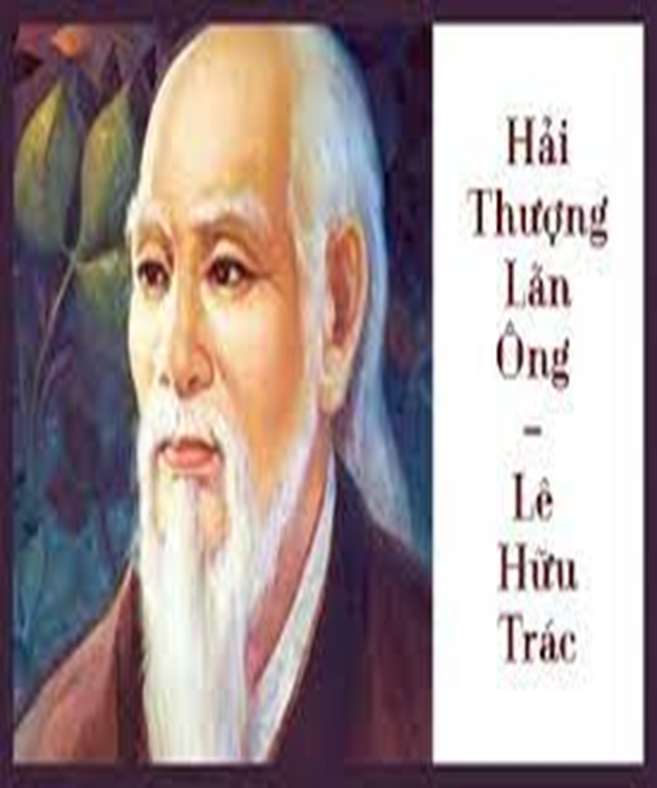
Tiết 1-2: VÀO PHỦ CHÚA TRỊNH (Trích Thượng kinh kí sự) Lê Hữu Trác.

Slide 2
VÀO PHỦ CHÚA TRỊNH
I-TÌM HIỂU CHUNG:
1. TÁC GIẢ:
- Lê Hữu Trác (1724 – 1791), hiệu Hải Thượng Lãn Ông, quê ở tỉnh Hưng Yên.
- Là một danh y, không chỉ chữa bệnh mà còn soạn sách và mở trường dạy nghề thuốc.
- Phần lớn cuộc đời hoạt động y học và trước tác của ông gắn với quê ngoại ở Hà Tĩnh.
- Bộ “Hải thượng y tông tâm lĩnh”: công trình nghiên cứu y học xuất sắc nhất trong thời trung đại Việt Nam.

Slide 3
I-TÌM HIỂU CHUNG:
2. TÁC PHẨM:
- Thể loại Kí sự: Là một thể kí, ghi chép sự việc, câu chuyện có thật và tương đối hoàn chỉnh.
- Tập kí sự bằng chữ Hán, hoàn thành năm 1786, xếp ở cuối bộ “Hải thượng y tông tâm lĩnh”.
- Nội dung:Tác phẩm tả quang cảnh ở kinh đô, cuộc sống xa hoa trong phủ chúa Trịnh và uy quyền thế lực của nhà chúa. Qua đó thái độ coi thường danh lợi của tác giả.

Slide 4
3. ĐOẠN TRÍCH: “Vào phủ chúa Trịnh” Nội dung : Nói về việc tác giả lên tới kinh đô, được dẫn vào phủ chúa để bắt mạch, kê đơn cho Trịnh Cán.

Slide 5
II. ĐỌC –HIỂU VĂN BẢN: 1. Quang cảnh và cung cách sinh hoạt trong phủ chúa: a. Quang cảnh: - Nhiều lần cửa, mỗi cửa đều có lính canh gác. - Vườn hoa trong phủ chúa: “cây cối um tùm, chim kêu ríu rít, …” - Bên trong phủ: những nhà “Đại đường”, “gác tía”, với kiệu son, đồ nghi trượng sơn son thếp vàng. - Đến nội cung thế tử phải qua năm sáu lần trướng gấm. Quang cảnh cực kì tráng lệ, lộng lẫy không đâu sánh bằng. -

Slide 6
II. ĐỌC –HIỂU VĂN BẢN: 1. Quang cảnh và cung cách sinh hoạt trong phủ chúa:
b. Cung cách sinh hoạt:
- Khi tác giả vào phủ theo lệnh chúa:“tên đày tớ chạy đàng trước hét đường”, “cáng chạy như ngựa lồng”.
- Trong phủ “người giữ cửa truyền báo rộn ràng, người có việc quan qua lại như mắc cửi”.
- Những lời lẽ nhắc đến chúa Trịnh và thế tử hết sức cung kính, lễ độ.
- Trong cung trang nghiêm: tác giả phải “nín thở đứng chờ ở xa”, “khúm núm đến trước sập xem mạch”.
Quyền uy tột đỉnh, cuộc sống hưởng thụ xa hoa và sự lộng quyền của nhà chúa.

Slide 7
II. ĐỌC –HIỂU VĂN BẢN: 1. Quang cảnh và cung cách sinh hoạt trong phủ chúa:
2. Thái độ, tâm trạng của tác giả:
a. Cách nhìn, thái độ:
- Quan sát tinh tế,
- Miêu tả chân thực, chi tiết.
Cuộc sống hưởng lạc nơi nhà chúa tự phơi bày, không cần lời bình.
Tác giả tỏ ra dửng dưng trước những quyến rũ vật chất nơi phủ chúa Trịnh.

Slide 8
II. ĐỌC –HIỂU VĂN BẢN:
2. Thái độ, tâm trạng của tác giả:
b. Tâm trạng và suy nghĩ:
- Khi xem mạch cho thế tử: tâm trạng tác giả nhiều xung đột, giằng co:
+ Nếu chữa có hiệu quả ngay => Chúa tin dùng
=> Công danh trói buộc.
+ Nếu chữa cầm chừng => Trái y đức
=> Phụ lòng cha ông.
Lương tâm, phẩm chất trung hậu của người thầy thuốc đã thắng.

Slide 9
II. ĐỌC –HIỂU VĂN BẢN:
3. Phẩm chất của tác giả:
- Là một thầy thuốc giỏi, có lương tâm và đức độ.
- Khinh thường lợi danh, quyền quý, yêu thích tự do và nếp sống thanh đạm nơi quê nhà.

Slide 10
4. Nét đặc sắc của bút pháp kí sự: - Quan sát tỉ mỉ, tả cảnh sinh động, kể diễn biến sự việc khéo léo => tạo sự lôi cuốn. - Giọng kể tự nhiên xen lẫn lời kể với lời bình => giàu chất trữ tình. - Ghi chép trung thực, có giá trị hiện thực sâu sắc.
III-TỔNG KẾT: HS xem SGK

Slide 11
Tiết 3: LUYỆN ĐỌC- HIỂU
Đọc văn bản, gạch dưới những hình ảnh miêu tả quang cảnh và cung cách sinh hoạt nơi phủ chúa Trịnh.
Chọn một chi tiết mà anh/chị cho là “đắt” và phân tích để làm nổi bật giá trị hiện thực của tác phẩm.

